Slide 1
게임엔진 기초
202004089 이건이

Slide 2
목차
Scriptable Object – Stat
플레이어 이동
UI – 체력, 경험치
디자인 패턴 – 전략패턴
맵, 몬스터 재배치
몬스터 생성

Slide 3
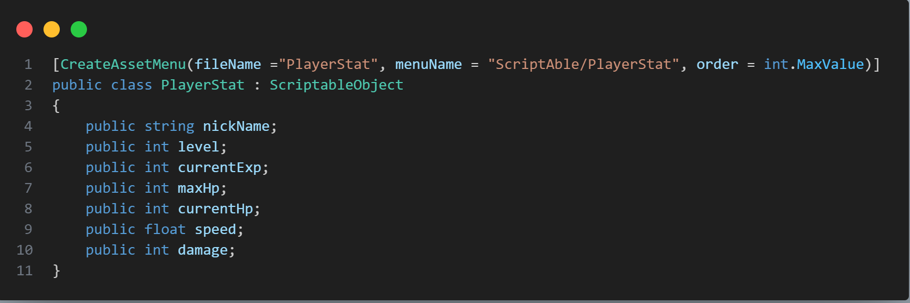
Scriptable Object – Stat
유니티 오브젝트를 상속받은 클래스로 Unity 시리얼라이즈 시스템을 가짐
MonoBehaviour보다 경량화된 데이터 컨테이너로써의 역할을 함

Slide 4
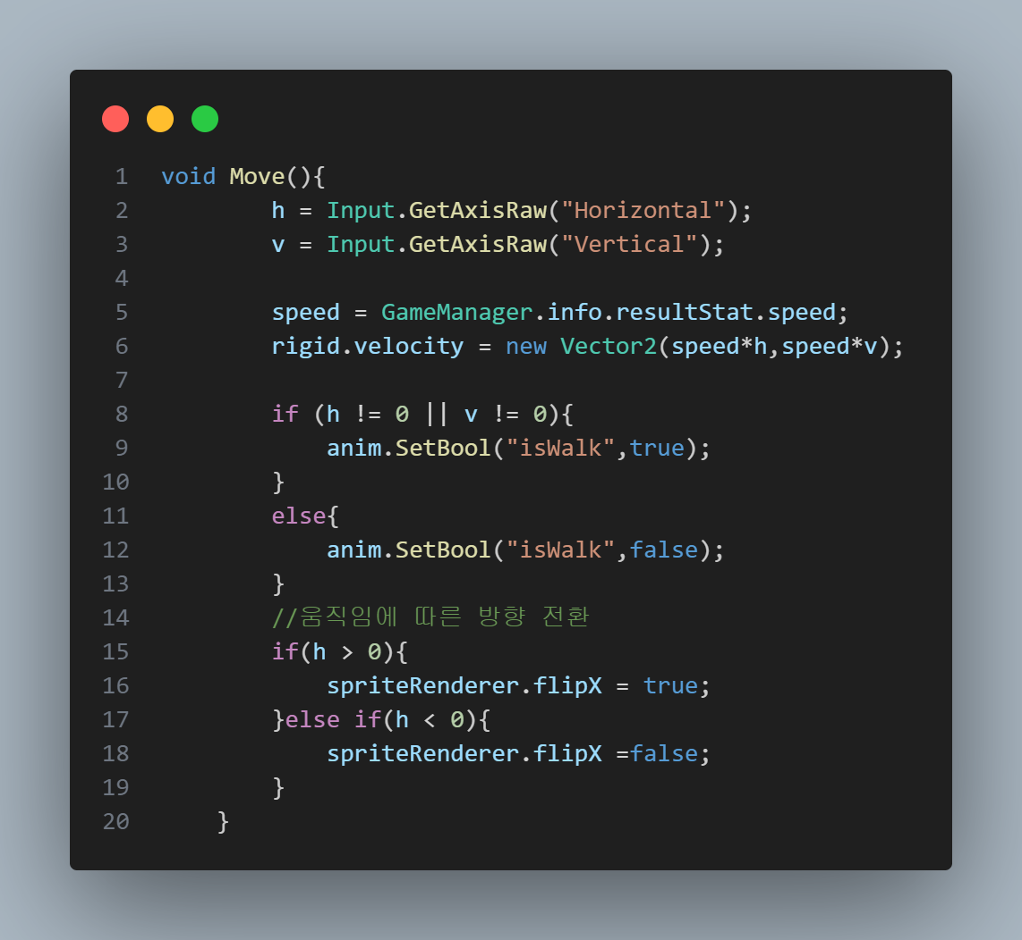
플레이어 이동
Horizontal, Vertical 입력을 받아 이동
입력받은 값에 따라 flipx값 변경
움직임 여부에 따라 setBool로 애니메이션 실행

Slide 5
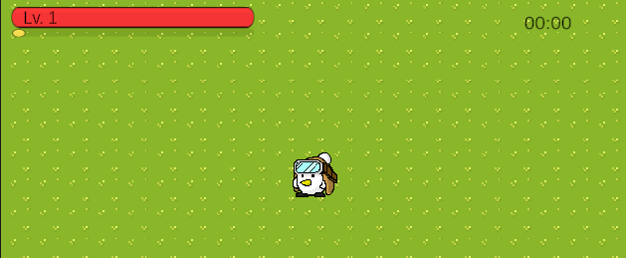
체력바, 경험치 바
스탯에 저장된 값을 불러와 체력 감소, 경험치 증가
경험치 꽉차면 초기화 및 레벨 증가
시간에 따라 타이머 시간 증가 및 몬스터 난이도 증가

Slide 6
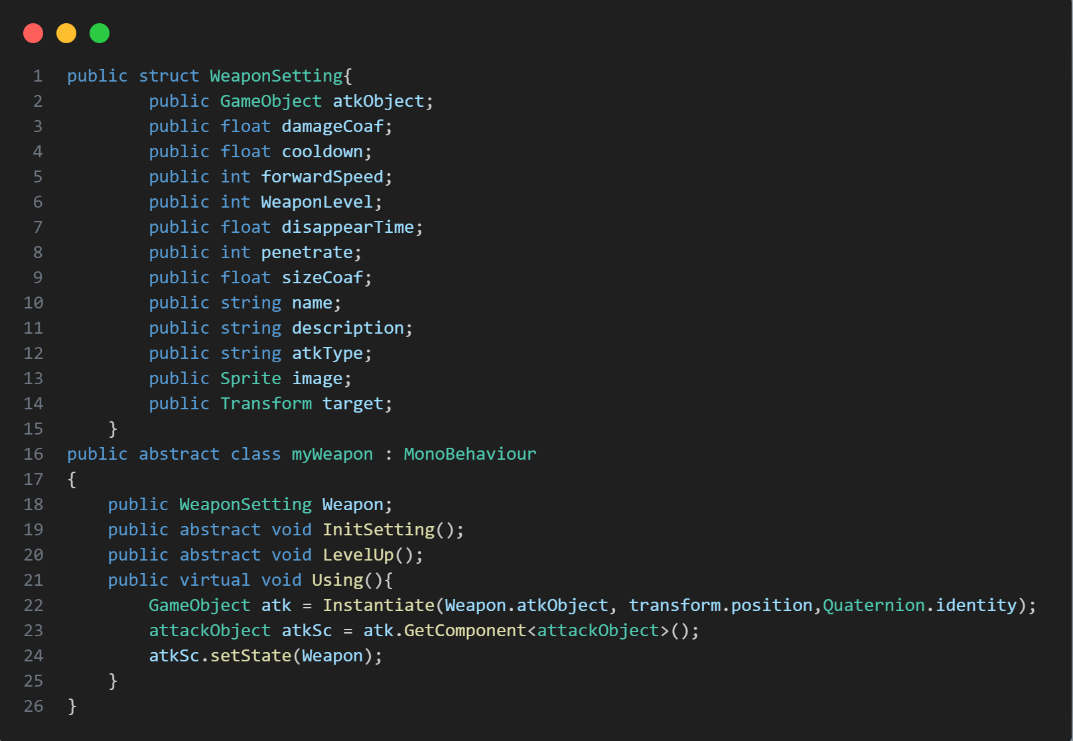
디자인 패턴- 전략패턴
각 각의 행동에 대한 전략 클래스를 생성하고, 유사한 행위들을 캡슐화하는 인터페이스를 정의
객체의 행위를 동적으로 바꾸지 않고 전략을 바꿔주기만 함으로써 행위를 유연하게 확장하는 방법

Slide 7
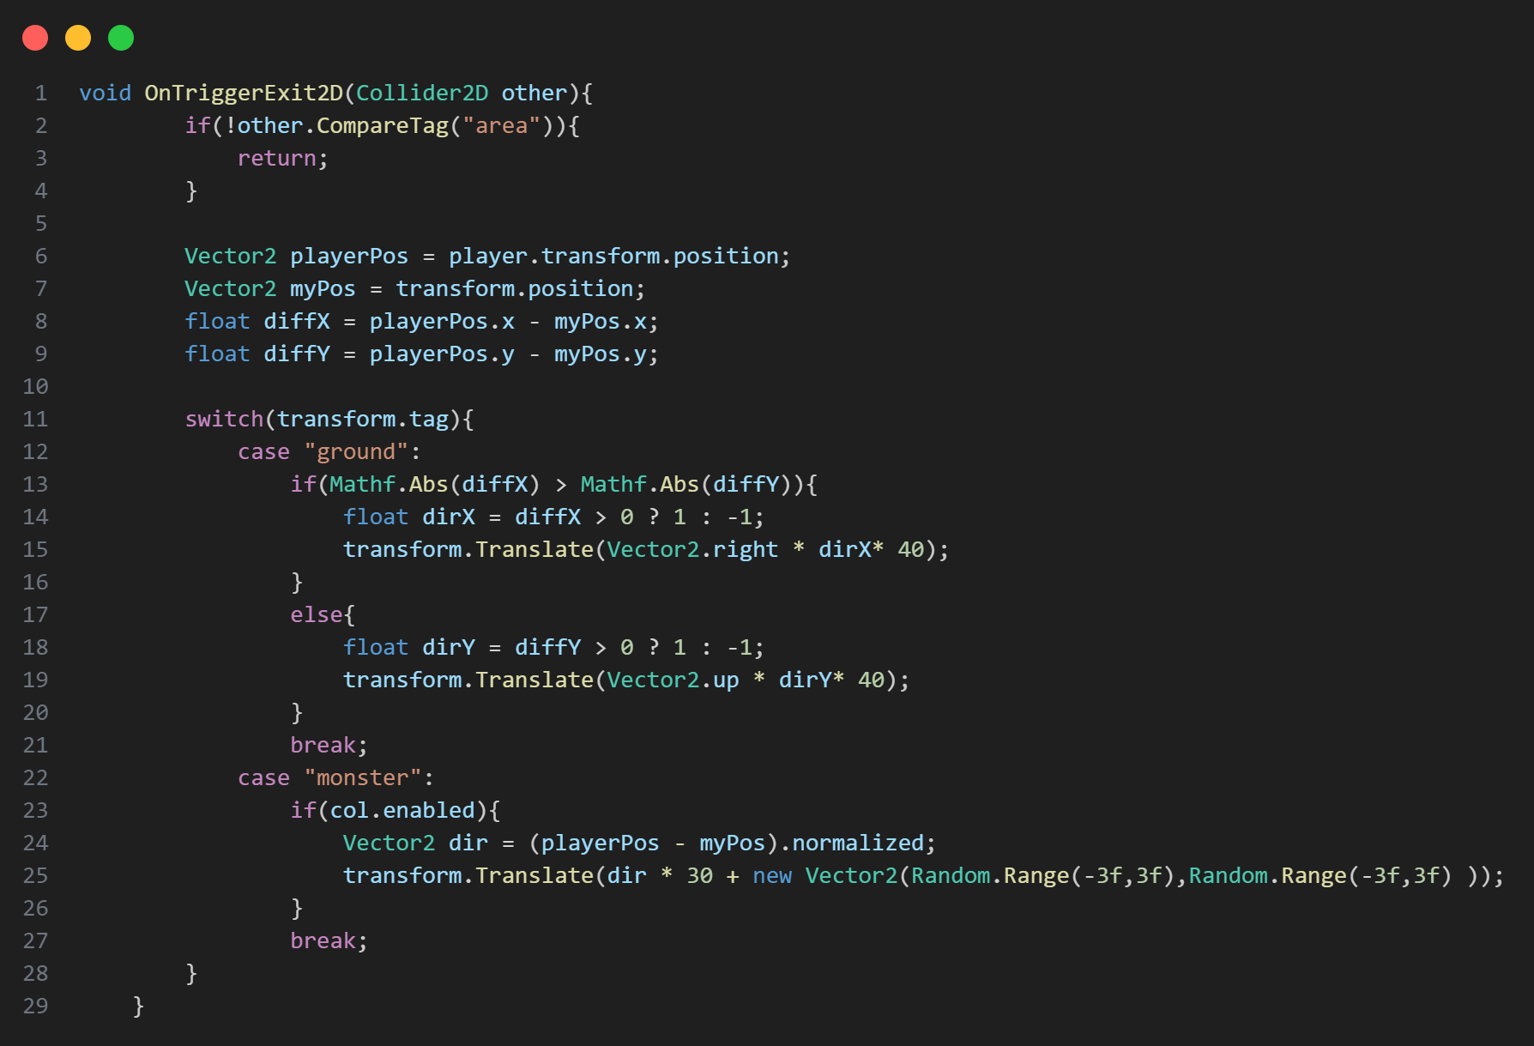
맵, 몬스터 재배치
Tag가 ground일 때에는 이동 방향으로 뒤쪽에 있는 땅이 이동
Tag가 Monster일 때에는 사라진 장소의 반대편으로 순간이동 후 다시 동작

Slide 8
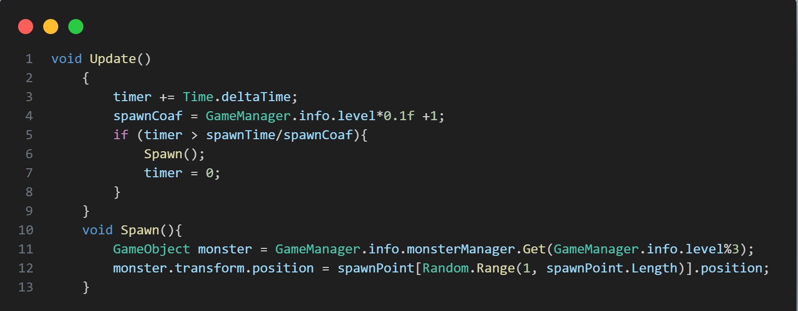
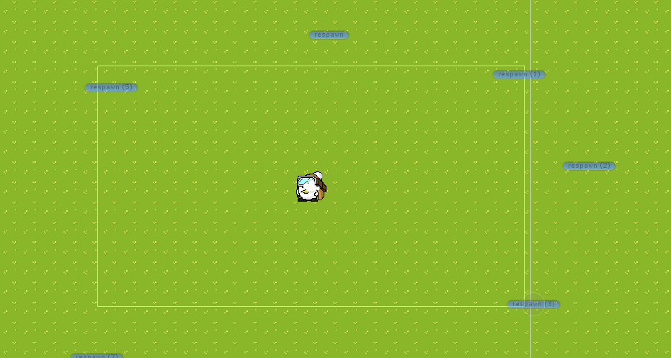
몬스터 생성
플레이어 주위에 생성 위치를 생성 후 이 위치에서 지정된 몬스터 생성

Slide 9
감사합니다

